Slide 1
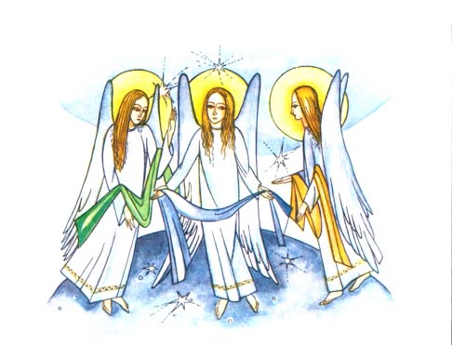
Колядки та щедрівки

Slide 2
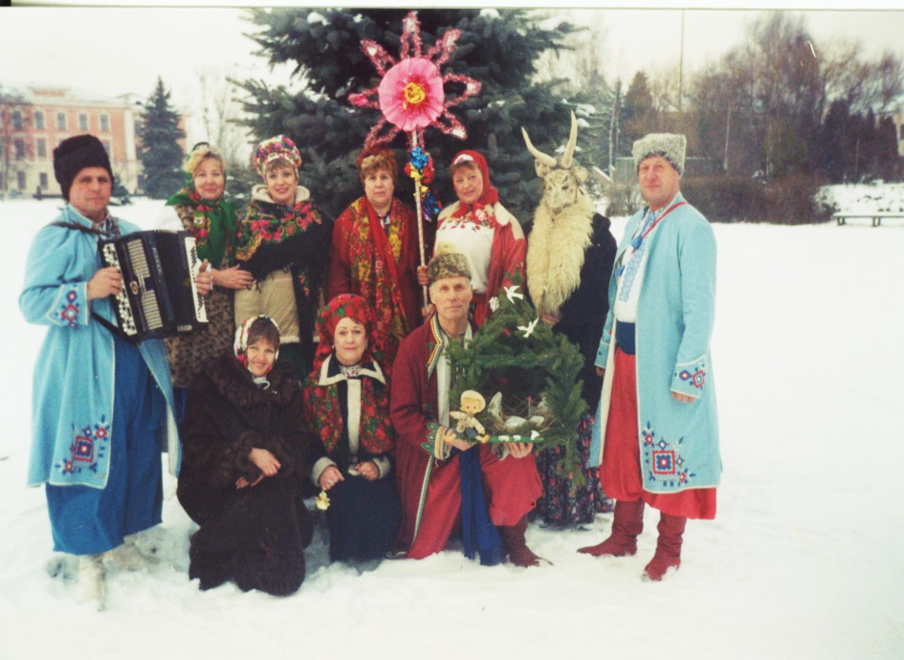
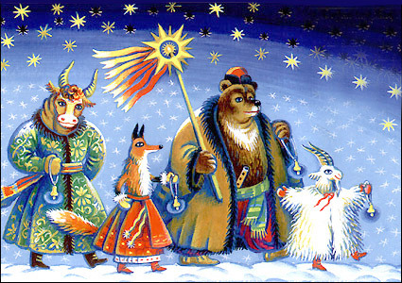
На Різдвяні свята виконували обряди колядування, а під Новий рік, у «щедрий вечір», — щедрування. Гурти молоді обходили домівки, іноді навіть із «козою» (один із щедрувальників у вивернутому кожусі, з дерев'яною головою кози), величали піснями господарів, бажаючи їм усіляких щедрот і достатку, а за це в жартівливій формі просили винагороду.

Slide 3
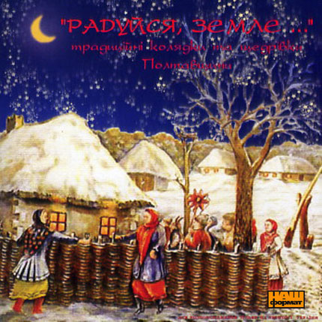
Коли наставали Різдвяні свята, маленькі колядники, піймавши чарівним неводом найяснішу зірку і викувавши у чарівній кузні срібні дзвіночки, вирушали в далеку дорогу.
Зірка світила їм, щоб колядники не заблукали, не збилися з путі, бо несли вони людям радісну вістку.

Slide 4
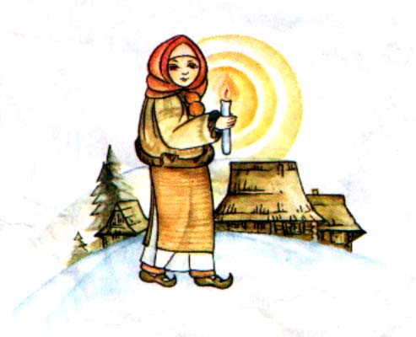
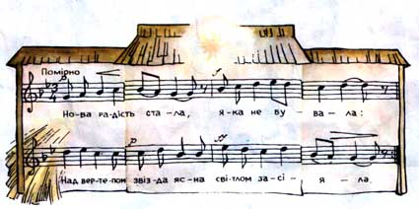
НОВА РАДІСТЬ СТАЛА
Нова радість стала, яка не бувала:
Над вертепом звізда ясна світлом засіяла.
Де Христос родився, з Діви воплотився,
Як чоловік пеленами, убого повився.
Ангели співають, славу й честь звіщають,
На небесі і на землі мир проповідають.
Давид виграває, в гуслі ударяє,
Чудно, дивно і предивно Бога вихваляє.
І ми теж співаймо, Христа прославляймо,
Із Марії рожденного смиренно благаймо:
-Просим тебе, Царю, небесний Владарю,
Даруй літа щасливії сего дому господарю.
Даруй господарю, даруй господині,
Даруй літа щасливії нашій ненці Україні.

Slide 5
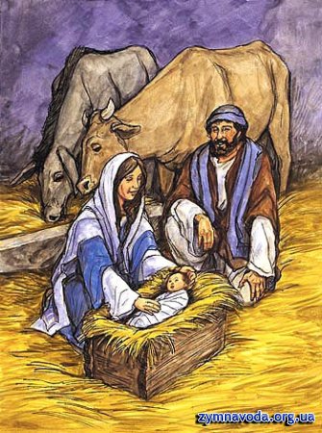
ПО ВСЬОМУ СВІТУ
По всьому світу стала новина:
Діва Марія Сина родила.
Сіном притрусила,
В яслах положила
Господнього Сина.
Діва Марія Бога просила:
"В що ж би я Сина повила?
Ти, небесний Царю,
Пришли свої дари
Цьому Володарю!"
Зійшли янголи з неба до землі,
Принесли дари Діві Марії:
Три свічі воскові
Ще й ризи шовкові
Месії Христові.

Slide 6
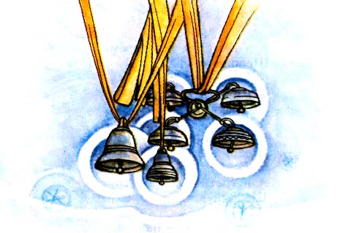
ДОБРИЙ ВЕЧІР
Добрий вечір тобі, пане господарю,
радуйся!
Ой радуйся, земле, Син Божий народився.
Застеляйте столи та все килимами,
радуйся!
Ой радуйся, земле, Син Божий народився.
Та кладіть калачі з ярої пшениці,
радуйся!
Ой радуйся, земле, Син Божий народився.
Бо прийдуть до тебе три празники в гості,
радуйся!
Ой радуйся, земле, Син Божий народився.
А що перший же празник — то Різдво Христове,
радуйся!
Ой радуйся, земле, Син Божий народився.
А що другий же празник — святого Василя,
радуйся!
Ой радуйся, земле, Син Божий народився.
А що третій же празник — Святе Водохреща,
радуйся!
Ой радуйся, земле, Син Божий народився.

Slide 7
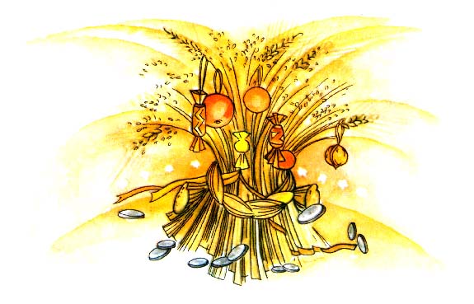
БАЖАННЯ ПО КОЛЯДІ, АБО ПОКОЛЯДЬ (розколяда)
А за сими словами в дзвіночки дзвоним,
В дзвіночки дзвоним, а всім ся клоним,
Щастям, здоров'ям, ще й віком довгим,
Ще й віком довгим, прибутком добрим,
Й самі собою, і з дружиною,
І з усім чадом, і з святим Ладом,
Святим Божеством, Божим рождеством!

Slide 8
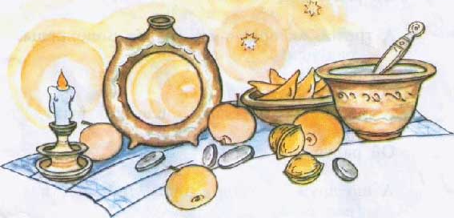
Щасливі люди пригощали колядників медівниками, горішками, яблуками, різними ласощами. За Різдвом наступав другий празник — Новий рік (за стрим стилем).
А ще він зветься празником святого Василя. Василь приходив не сам, а з дівчинкою Маланкою. Всі рядилися в чудернацький одяг. Було дуже весело, навіть трішечки страшно, бо раптом, мов з-під землі, з'являлися волохаті ведмеді, бородаті цапи, рогаті чортики, князі із булатними мечами, старезна відьма і навіть Котигорошко з велетенською булавою. Але не треба боятися, бо це наші колядники, перевдягнені в казкових героїв. Разом з Маланкою вони вели танок і співали:
Ой черчику Васильчику,
Посію тебе в городчику.
Буду тебе шанувати,
Сім раз на день поливати.

Slide 9
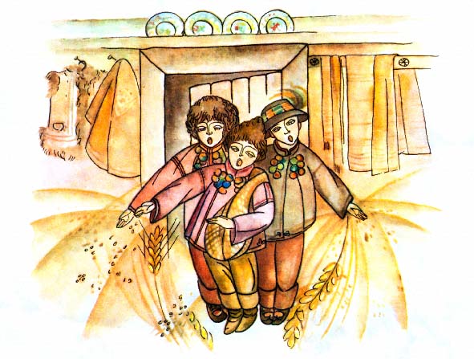
Вранці наступного дня колядники, знявши свою чудернацьку одежу, знову бігли від хати до хати. Кожен з них ніс мішечок, в якому були пшеничні зерна. Вони сіяли зерна по хатах, примовляючи:
Сійся, родися, жито, пшениця,
Жито, пшениця, всяка пашниця,
Коноплі по стелю, льон по коліна,
Щоб вас, хрещених,
Голівка не боліла.

Slide 10

Оскільки і зерна, і слова були чарівними, кімната відразу ставала широким полем, на якому сходила зелена пшениця, починали співати пташки, розцвітали волошки і польові маки. Надворі гула хуртовина, та тут усі раділи, бо маленькі колядники приносили до кожної хати жменьку веселої весни. Гретій празник був найщедрішим, бо колядники цілий день щедрували. Мені вони заспівали оцю щедрівку:
ОЙ СИВАЯ ТА І ЗОЗУЛЕНЬКА
Ой сивая та і зозуленька,
Щедрий вечір, добрий вечір,
Добрим людям на здоров'я!
Усі сади та і облітала
Щедрий вечір добрий вечір,
Добрим людям на здоров'я!
А в одному та і не бувала,
Щедрий вечір добрий вечір,
Добрим людям на здоров'я!
А в тім саду три тереми:
Щедрий вечір добрий вечір,
Добрим людям на здоров'я!
У першому красне сонце,
Щедрий вечір добрий вечір,
Добрим людям на здоров'я!
У другому ясен місяць,
Щедрий вечір добрий вечір,
Добрим людям на здоров'я!
А в третьому дрібні зірки,
Щедрий вечір добрий вечір,
Добрим людям на здоров'я!
Ясен місяць — пан господар,
Щедрий вечір добрий вечір,
Добрим людям на здоров'я!
Красне сонце — жона його,
Щедрий вечір добрий вечір,
Добрим людям на здоров'я!
Дрібні зірки — його діти,
Щедрий вечір добрий вечір,
Добрим людям на здоров'я!

Slide 11
А наступного дня, зранку, люди йшли до річки або ставка. Там вони вирізали великого хреста з льоду. Приходив священик і освячував воду. Люди набирали собі у глечики тієї водиці і берегли її цілий рік, ласкаво називаючи водичкою-йорданичкою, бо це була жива вода, яка приносила здоров'я і красу. І свято називалося Святе Водохреще, або Йордан. Потім найсміливіші юнаки купалися в ополонці і всі співали:
Йордан, Йордан, вода студененька,
Пречиста Діва воду брала,
Своє дитя напувала.
Священик ходив по селу і скроплював святою водичкою-йорданичкою кожну оселю, щоб до людей у двір приходило тільки щастя, щоб обминали їх нечисті сили зла. А наші маленькі колядники бігли попереду, гукаючи: Роди, Боже, жито, пшеницю, Кірилейса! Вони добре знали, що давньогрецькі слова «Кіріє, елейсон» означають «Господи, помилуй». Про це їм говорила бабуся.

Slide 12
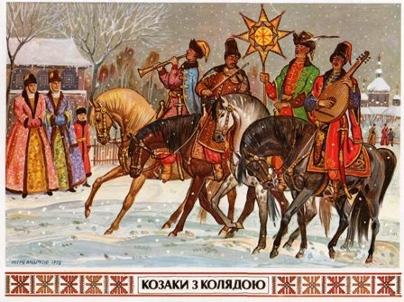
І знову колядники заходили до кожної хати. Вони нікого не забували — ні старої самотньої бабусі, що жила на краю села, ані хворої дівчинки, що мешкала у великому місті на найвищому поверсі, під самісіньким дахом. Колядники приносили самотній бабусі радість, а дівчинці — здоров'я. І ви, любі мої діти, навчіться оцих чарівних колядок та щедрівок. Тато допоможе вам змайструвати різдвяну зірку, а дідусь подарує срібний дзвіночок, саме той, з яким він іще маленьким хлопчиком ходив колядувати. Тоді ви також станете колядниками, які приносять людям добру вістку, щастя і радість.

Slide 13
Колядки
Колядки - це обрядові, величально обрядові пісні, які виконуються на зимові свята, зокрема на Різдво.
Звичай колядування має свою давню історію, коріння якої сягають ще арійських часів. Колядки пов'язані з днем зимового сонцестояння, яке наші предки називали святом Коляди. Його святкували 25 грудня. Вважалося, що в цей день Сонце з'їдає змій Коротун. Всесильна богиня Коляда в Дніпровських водах народжувала нове сонце — маленького Божича. Язичники намагалися захистити новонародженого. Вони проганяли Коротуна, який намагався з'їсти нове Сонце, а потім ходили від хати до хати, щоб сповістити людей про народження нового Сонця, і зображення цього сонця носили з собою. Як тільки на небі сходила зоря, колядники заходили в двір, кличкали господаря і співали його родині величальних пісень про сонце, місяць, зорі. Ці пісні й стали називати колядами або колядками.

Slide 14
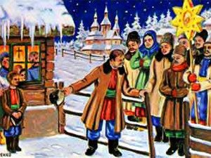
Згодом, із появою християнської релігії обряд колядування був приурочений до Різдва Христового і в колядках з’явились біблійні і світські мотиви. Традиція колядування збереглася й до сьогодні. Як тільки на небі являється перша зоря — розпочинається Свята Вечеря, а діти збираються гуртомі йдуть вітати усіх колядками з народженням Христа!

